Slide 1
Регуляция жизнедеятельности
Нервная
Гуморальная

Slide 2
Регуляция жизнедеятельности
Нервная
Гуморальная
С помощью нервов
Быстро
Более прогрессивная
С помощью гормонов
Медленно
Более древняя

Slide 3
Железы
Внешней секреции
Смешанной секреции
Внутренней секреции

Slide 4
Железы
Внешней секреции
Потовые
Сальные
Смешанной секреции
Поджелудочная железа
Половые железы
Внутренней секреции
Гипофиз
Щитовидная железа
Слюнные
Молочные
Тимус
Надпочечники

Slide 5
Эндокринная система человека

Slide 6
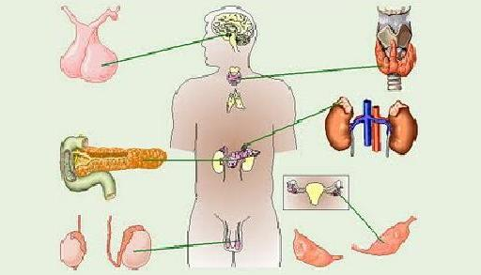

Slide 7
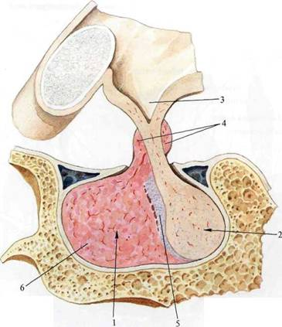
Гипофиз
Гормоны: соматотропин, тиреотропный гормон, ФСГ, вазопрессин, окситоцин
Избыток соматотропина: гигантизм, акромегалия
Недостаток соматотропина: карликовость

Slide 8
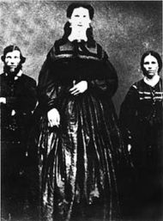
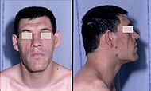
Гигантизм и акромегалия

Slide 9
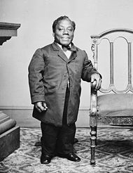
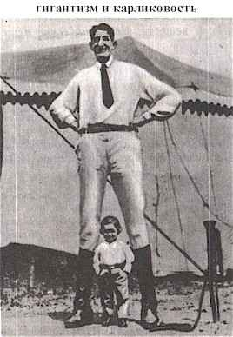
Карликовость

Slide 10
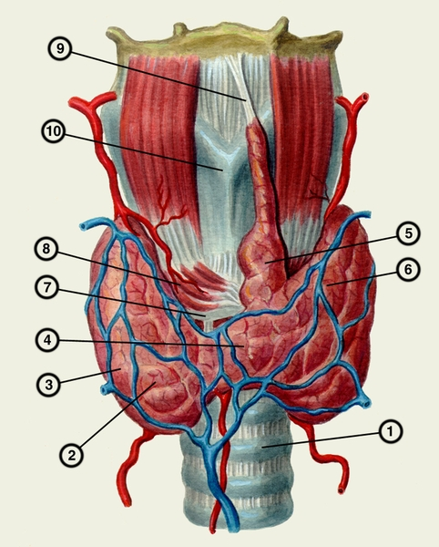
Щитовидная железа
Гормоны: тироксин, трийодтреонин
Избыток: базедова болезнь
Недостаток: микседема, кретинизм

Slide 11
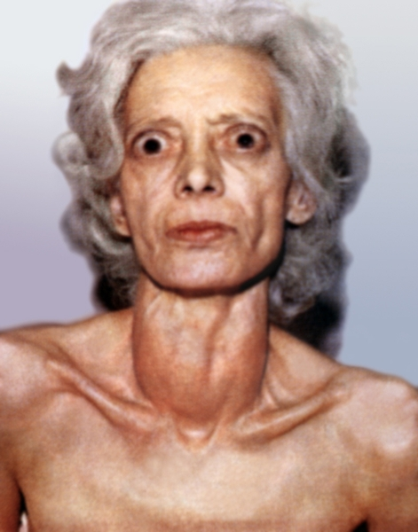
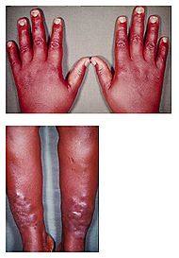
Нарушения работы щитовидной железы

Slide 12
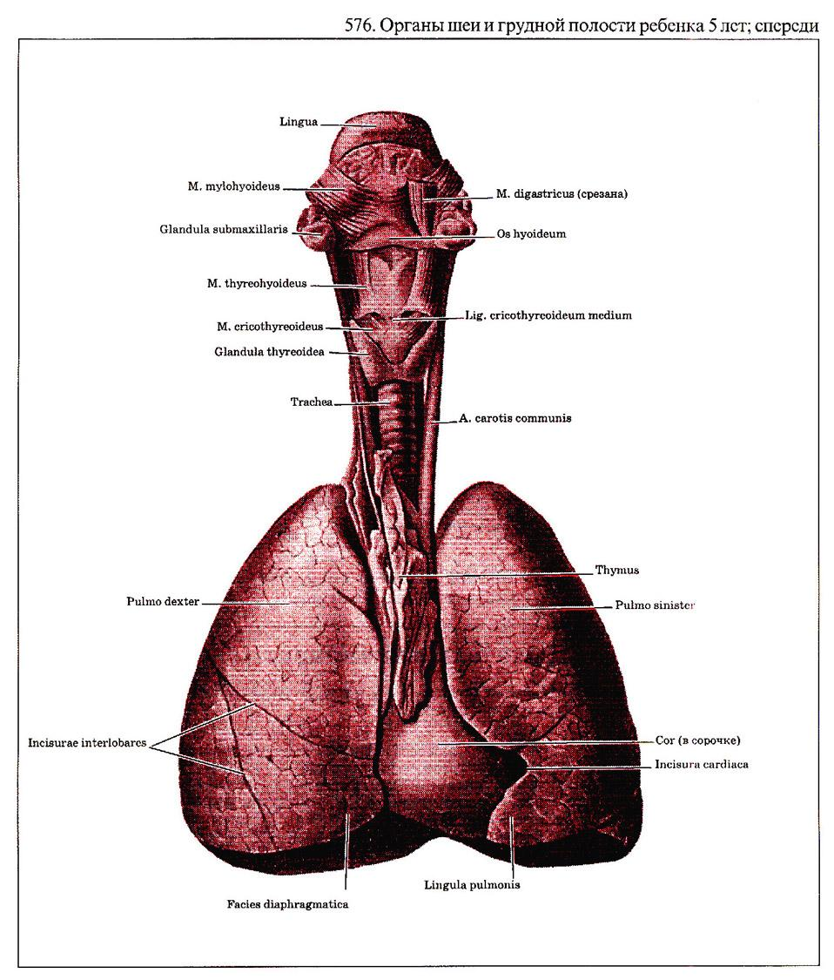
Тимус (вилочковая железа)

Slide 13
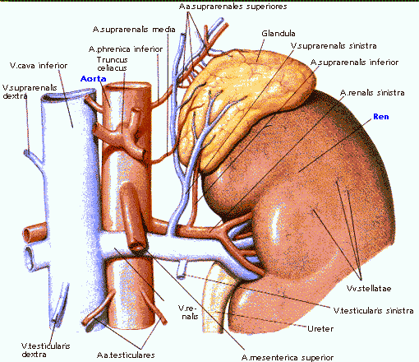
Надпочечники
Гормоны: адреналин и норадреналин

Slide 14
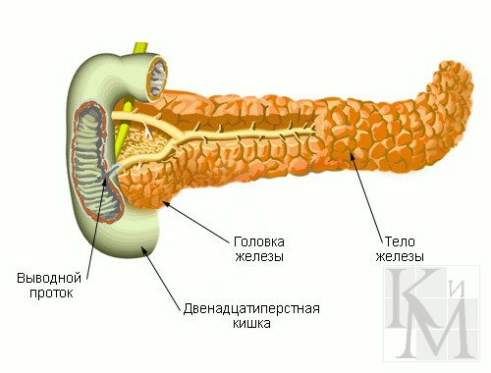
Поджелудочная железа
Гормоны: инсулин и глюкагон
Недостаток: диабет

Slide 15
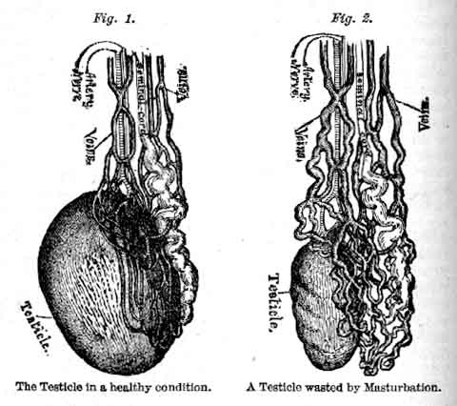
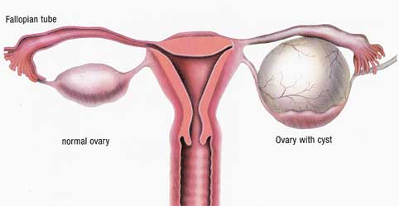
Половые железы
Яичники
Семенники
Гормоны: эстроген и прогестерон
Гормоны: тестостерон (андрогены)

